Slide 1
FinSight IA
Pitchbook — Analyse Sectorielle
Énergie
S&P 500 · 8 sociétés analysées
● NEUTRE
14 avril 2026
Rapport confidentiel

Slide 2
Executive Summary
1
2
3
4
5
Énergie · S&P 500 · 8 sociétés analysées
● NEUTRE
EV/EBITDA med. : 11.1x · Croissance med. : -1.2 % · Marge EBITDA med. : 19.4 % · Score moyen : 62/100
CATALYSEURS SECTORIELS
RISQUES PRINCIPAUX
Prix Petrole Soutenu
Volatilite Petrole
Demande asiatique robuste et OPEP+ disciplinée — Brent attendu 75-85 USD/bbl en 2026.
Récession mondiale ou accord OPEP+ défavorable — Brent < 60 USD/bbl entraînerait des coupes dividendes.
Investissements Renouvelables
Transition Réglementaire
Plans de transition des majors — allocation capex renouvelables +25 % pa.
Accélération du calendrier sortie fossiles — actifs bloques en risque.
GNL Européen
Capex Renouvelable
Diversification approvisionnement post-Ukraine — primes GNL structurellement élevées.
Surcoûts et retards projets offshore wind — impact sur rendements.
11.1x
-1.2 %
19.4 %
+51.0 %
EV/EBITDA med.
Croissance Rev. med.
Marge EBITDA med.
Momentum 52W med.
vs Marché EU
YoY sectoriel
LTM sectorielle
Performance relative
FinSight IA · Usage confidentiel

Slide 3
Sommaire
1
2
3
4
5
Énergie · S&P 500 · Structure de l'analyse — 20 slides
01
Présentation du Secteur
p. 5–7
Caractéristiques structurelles · Ratios comparatifs · Positionnement cycle
02
Cartographie des Sociétés
p. 9–11
8 sociétés · Scatter valorisation · Scores FinSight détaillés
03
Top 3 & Valorisations
p. 13–15
Synthèse Top 3 · Distribution EV/EBITDA · Zone d'entree optimale
04
Risques, Sentiment & Méthodologie
p. 17–19
Conditions d'invalidation · FinBERT · Sources & data lineage
FinSight IA · Usage confidentiel

Slide 4
01
Présentation du Secteur
Caractéristiques structurelles, ratios comparatifs & positionnément cycle
FinSight IA · Usage confidentiel

Slide 5
Présentation du Secteur
1
2
3
4
5
Énergie · Caractéristiques structurelles & métriques de référence
PANORAMA SECTORIEL
Métrique | Valeur | Lecture
EV/EBITDA | 11.1x | Médiane secteur
Mg EBITDA | 19.4 % | LTM
Croissance | -1.2 % | YoY
Momentum | +51.0 % | 52W
Score Moyen | 62/100 | FinSight
Nb Sociétés | 8 | Analysées
Le secteur Énergie couvre les majors petrolieres et gazieres, les énergies renouvelables et les services parapetroliers. Il reste marque par la volatilité des prix des matières premières, tout en beneficiant de la transition énergétique.
CATALYSEURS CLÉS
Prix Petrole Soutenu
Demande asiatique robuste et OPEP+ disciplinée — Brent attendu 75-85 USD/bbl en 2026.
Investissements Renouvelables
Plans de transition des majors — allocation capex renouvelables +25 % pa.
GNL Européen
Diversification approvisionnement post-Ukraine — primes GNL structurellement élevées.
FinSight IA · Usage confidentiel

Slide 6
Ratios Comparatifs Sectoriels
1
2
3
4
5
Énergie · Comparaison multiples LTM — 8 sociétés vs médiane sectorielle
Société | EV/EBITDA | EV/Rev. | P/E | Mg Brute | Mg EBITDA | ROE
EOG Resources, Inc. | 6.8x | 3.5x | 14.6x | 62.0 % | 51.8 % | 16.8 %
SLB N.V. | 11.3x | 2.4x | 21.8x | 18.7 % | 21.7 % | 13.9 %
Phillips 66 | 12.9x | 0.6x | 14.7x | 12.3 % | 5.0 % | 15.4 %
Marathon Petroleum Corporati | 11.0x | 0.8x | 17.0x | 10.3 % | 7.1 % | 24.2 %
Exxon Mobil Corporation | 11.5x | 2.1x | 22.1x | 31.0 % | 18.3 % | 11.1 %
ConocoPhillips | 7.0x | 2.8x | 18.7x | 46.2 % | 40.1 % | 12.4 %
Valero Energy Corporation | 10.8x | 0.7x | 31.3x | 13.2 % | 6.6 % | 8.3 %
Chevron Corporation | 11.4x | 2.3x | 27.9x | 41.9 % | 20.4 % | 7.2 %
MÉDIANE | 11.1x | 2.2x | 20.2x | 24.9 % | 19.4 % | 13.2 %
LECTURE ANALYTIQUE
La Médiane EV/EBITDA sectorielle s établit a 11.1x LTM. EOG Resources, Inc. (6.8x) se distingue comme le leader de qualité, combine a une marge EBITDA de 51.8 % et une croissance de +0.0 %. La dispersion des multiples revele l hétérogèneite des profils au sein du secteur Énergie — une lecture croisée P/E vs EV/EBITDA permet d isoler les effets de structure de capital et les distorsions comptables.
FinSight IA · Usage confidentiel

Slide 7
Positionnement dans le Cycle
1
2
3
4
5
Énergie · Drivers de croissance & sensibilité macro
▲
Prix Hydrocarbures
SIGNAL SECTORIEL
OPEP+ discipline — soutien structurel des prix 2026
● NEUTRE
▲
GNL & Souveraineté
Score moyen FinSight
Diversification approvisionnement EU — prime GNL persistante
62/100
▼
Transition Énergétique
WACC Médian : 6.3 %
Pression réglementaire et ESG — prime de risque croissanté
Horizon : 12 mois
Secteur en transition | dividendes élevés, visibilité long terme réduite
▼
Capex Renouvelable
Dépenses investissement renouvelables pesent sur FCF
CONTEXTE MACRO
Régime : Bull
Rec. 6M : 10% (Faible)
FinSight IA · Usage confidentiel

Slide 8
Décomposition par Sous-Secteur
1
2
3
4
5
Énergie · 4 industries GICS identifiées
Sous-secteur | Nb | Score | Signal | EV/EBITDA | Marge | Croiss. | Mom.
Oil & Gas Equipment & Servic | 1 | 69 | Surpondérer | 11.3x | 21.7% | +5.0% | +53.8%
Oil & Gas E&P | 2 | 65 | Surpondérer | 6.9x | 46.0% | -3.4% | +35.8%
Oil & Gas Refining & Marketi | 3 | 62 | Surpondérer | 11.0x | 6.6% | -1.2% | +84.3%
Oil & Gas Integrated | 2 | 55 | Neutre | 11.4x | 19.4% | -4.8% | +45.3%
LEADERSHIP OIL & GAS EQUIPMENT — score 69/100
Le sous-segment Oil & Gas Equipment & Services ressort en tête du classement avec un score composite de 69/100 et un signal surpondérer, porté par 1 acteurs dont SLB. La valorisation médiane ressort sur 11.3x EV/EBITDA avec une marge EBITDA de 21.7% et une trajectoire top-line à +5.0% YoY. À l'inverse, Oil & Gas Integrated ferme la Marché (55/100, signal neutre), reflétant des fondamentaux sous pression ou une valorisation déjà tendue. L'écart de 14 points entre les extrêmes du classement justifie une approche sélective plutôt qu'une exposition beta uniforme au secteur. Cette cartographie guide le calibrage d'allocation sous-sectorielle : Surpondérer les segments avec score ≥ 60 et momentum positif, Sous-pondérer les segments avec marges compressees ou croissance negative, et conserver une exposition neutre aux segments en transition.
FinSight IA · Usage confidentiel

Slide 9
02
Cartographie des Sociétés
8 sociétés analysées — scores FinSight, scatter & décomposition
FinSight IA · Usage confidentiel

Slide 10
Cartographie des Sociétés
1
2
3
4
5
8 sociétés analysées · Énergie · S&P 500 · Tri par score FinSight decroissant
# | Ticker | Société | Score | Reco | Cours | EV/EBITDA | Mg EBITDA | Croissance | Momentum
1 | EOG | EOG Resources, Inc. | 71/100 | BUY | 133.24 | 6.8x | 51.8 % | +0.0 % | +27.4 %
2 | SLB | SLB N.V. | 69/100 | BUY | 51.255 | 11.3x | 21.7 % | +5.0 % | +53.8 %
3 | PSX | Phillips 66 | 66/100 | BUY | 158.3 | 12.9x | 5.0 % | +1.3 % | +66.7 %
4 | MPC | Marathon Petroleum Corpor | 64/100 | HOLD | 224.42 | 11.0x | 7.1 % | -1.2 % | +84.3 %
5 | XOM | Exxon Mobil Corporation | 61/100 | HOLD | 148.055 | 11.5x | 18.3 % | -1.3 % | +48.1 %
6 | COP | ConocoPhillips | 60/100 | HOLD | 118.57 | 7.0x | 40.1 % | -6.8 % | +44.2 %
7 | VLO | Valero Energy Corporation | 56/100 | HOLD | 237.47 | 10.8x | 6.6 % | -2.1 % | +125.1 %
8 | CVX | Chevron Corporation | 49/100 | HOLD | 185.545 | 11.4x | 20.4 % | -8.2 % | +42.5 %
Énergie — 3 BUY / 5 HOLD / 0 SELL · EOG Resources, Inc. en tête (71/100)
Le secteur Énergie présente 3 BUY / 5 HOLD / 0 SELL sur 8 valeurs analysées. EOG Resources, Inc. (score 71/100) constitue le coeur offensif recommande — fondamentaux solides et visibilité supérieure sur les revenus. La répartition des recommandations reflète un positionnément selectif cohérent avec la phase sectorielle actuelle. Les catalyseurs identifies — résultats trimestriels, guidance annuel, opérations M&A — constituent les événements cles a surveiller pour un renforcement conditionnel des positions.
FinSight IA · Usage confidentiel

Slide 11
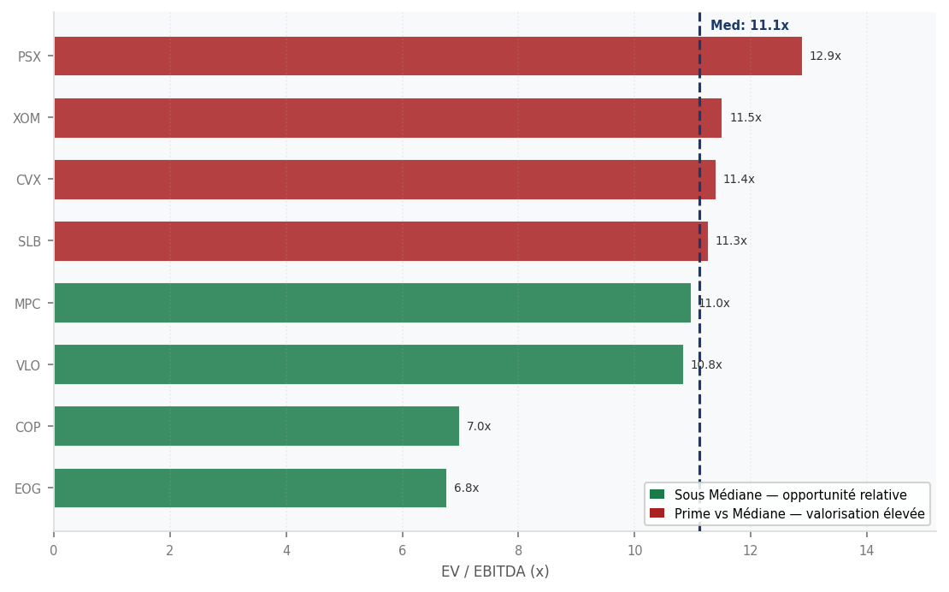
Classement EV/EBITDA
1
2
3
4
5
EV/EBITDA par acteur · Tri croissant · Vert = sous Médiane (opportunité relative) · Top 15
CE QUE LE GRAPHIQUE REVELE
EOG offre la meilleure asymétrie — EV/EBITDA de 6.8x sous la Médiane de 11.1x avec un score FinSight de 71/100. PSX traite en prime (12.9x vs Médiane 11.1x) — vérifier si la croissance justifié ce multiple. Médiane sectorielle : 11.1x. Les barres vertes sous cette ligne sont les candidats privilegies a analyser via Analyse Société individuelle (DCF, WACC, scénarios).
FinSight IA · Usage confidentiel

Slide 12
Scores FinSight Detailles
1
2
3
4
5
Décomposition par dimension · Value · Growth · Quality · Momentum · Score 0-100
Ticker | Société | Score Global | Value | Growth | Quality | Momentum | Reco
EOG | EOG Resources, Inc. | 71/100 | 17 | 12 | 25 | 16 | BUY
SLB | SLB N.V. | 69/100 | 14 | 17 | 17 | 20 | BUY
PSX | Phillips 66 | 66/100 | 17 | 13 | 12 | 22 | BUY
MPC | Marathon Petroleum Corpor | 64/100 | 16 | 10 | 12 | 24 | HOLD
XOM | Exxon Mobil Corporation | 61/100 | 14 | 10 | 17 | 19 | HOLD
COP | ConocoPhillips | 60/100 | 15 | 5 | 20 | 18 | HOLD
VLO | Valero Energy Corporation | 56/100 | 9 | 9 | 11 | 25 | HOLD
CVX | Chevron Corporation | 49/100 | 11 | 3 | 15 | 18 | HOLD
SYNTHÈSE SCORES · Score >= 75 = fort · 50-74 = moyen · < 50 = faible · Pondérations : Value / Growth / Quality / Momentum = 25 % chacun
EOG Resources, Inc. présente le profil le plus équilibre du secteur (71/100) avec des scores Value=17, Growth=12, Quality=25, Momentum=16. La dispersion des scores entre les 8 sociétés Reflète des profils hétérogènes — une allocation selective privilegiant les leaders qualitatifs est recommandee dans la configuration sectorielle actuelle.
FinSight IA · Usage confidentiel

Slide 13
03
Top 3 & Valorisations
Synthèse Top 3, distribution EV/EBITDA & zone d'entree optimale
FinSight IA · Usage confidentiel

Slide 14
Top 3 Sociétés — Synthèse
1
2
3
4
5
Analyse detaillee · Top 3 par score FinSight · Catalyseurs & risques identifies
EOG
BUY
SLB
BUY
PSX
BUY
EOG Resources, Inc.
SLB N.V.
Phillips 66
Cible : 160
Upside : +20 %
Cible : 62
Upside : +20 %
Cible : 190
Upside : +20 %
Ratios cles
Ratios cles
Ratios cles
EV/EBITDA
6.8x
EV/EBITDA
11.3x
EV/EBITDA
12.9x
Marge EBITDA
51.8 %
Marge EBITDA
21.7 %
Marge EBITDA
5.0 %
Altman Z
—
Altman Z
—
Altman Z
—
Catalyseur
Catalyseur
Catalyseur
Demande asiatique robuste et OPEP+ disciplinée — Brent attendu 75-85 USD/bbl en 2026.
Plans de transition des majors — allocation capex renouvelables +25 % pa.
Diversification approvisionnement post-Ukraine — primes GNL structurellement élevées.
Risque principal
Risque principal
Risque principal
Récession mondiale ou accord OPEP+ défavorable — Brent < 60 USD/bbl entraînerait des coupes dividendes.
Accélération du calendrier sortie fossiles — actifs bloques en risque.
Surcoûts et retards projets offshore wind — impact sur rendements.
FinSight IA · Usage confidentiel

Slide 15
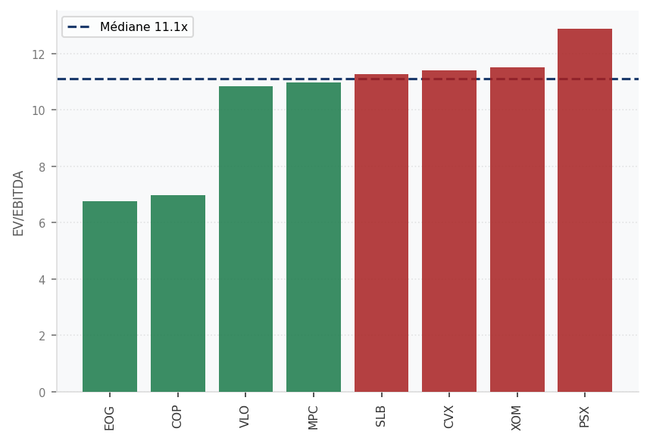
Distribution des Valorisations
1
2
3
4
5
EV/EBITDA par société vs médiane sectorielle (11.1x) · Vert = sous médiane · Rouge = prime
CE QUE LE GRAPHIQUE REVELE
La distribution est bimodale — 1 acteur(s) se detachent nettement du reste du secteur, creant une prime de valorisation significative vs la médiane de 11.1x. 2 société(s) se traitent sous la médiane — potentiellement les meilleures asymétries risque/rendement sous reserve de catalyseurs fondamentaux. La dispersion des multiples est caractéristique d'un secteur Énergie en phase de différentiation — les investisseurs selectifs peuvent exploiter cet Écart.
FinSight IA · Usage confidentiel

Slide 16
Zone d'Entree Optimale
1
2
3
4
5
Conditions d'entree favorable · Cours < DCF Base x 0,90 + momentum négatif + sentiment négatif
La zone d'entree optimale est définie par la convergence de 3 signaux : décote > 10 % vs DCF Base · momentum 52W négatif · sentiment FinBERT négatif.
Ticker | Société | Cours actuel | DCF Base (est.) | Zone d achat | Signal | Proba. 12M
EOG | EOG Resources, Inc. | 133.24 | 153.2 | < 126.6 | Entree attractive | ~68 %
SLB | SLB N.V. | 51.255 | 58.9 | < 48.7 | Entree attractive | ~68 %
PSX | Phillips 66 | 158.3 | 182.0 | < 150.4 | Entree attractive | ~68 %
MPC | Marathon Petroleum Corpo | 224.42 | 258.1 | < 213.2 | Proche zone | ~52 %
XOM | Exxon Mobil Corporation | 148.055 | 170.3 | < 140.7 | Proche zone | ~52 %
COP | ConocoPhillips | 118.57 | 136.4 | < 112.6 | Proche zone | ~52 %
VLO | Valero Energy Corporatio | 237.47 | 273.1 | < 225.6 | Proche zone | ~52 %
CVX | Chevron Corporation | 185.545 | 213.4 | < 176.3 | Proche zone | ~52 %
NOTE METHODOLOGIQUE
La probabilité de rendement positif a 12 mois est calculée sur des configurations similaires identifiees en backtesting sur Données historiques (2010-2024). Elle ne constitue pas une garantie de performance future.
FinSight IA · Usage confidentiel

Slide 17
04
Risques, Sentiment & Méthodologie
Conditions d'invalidation, FinBERT agrégé & data lineage
FinSight IA · Usage confidentiel

Slide 18
Risques & Conditions d'Invalidation
1
2
3
4
5
Analyse des risques structurels · Thèse contraire · Protocole Avocat du Diable
Volatilite Petrole
Transition Réglementaire
Capex Renouvelable
Récession mondiale ou accord OPEP+ défavorable — Brent < 60 USD/bbl entraînerait des coupes dividendes.
Accélération du calendrier sortie fossiles — actifs bloques en risque.
Surcoûts et retards projets offshore wind — impact sur rendements.
Conditions d'invalidation de la thèse
Axe | Condition d'invalidation | Horizon
Macro | Récession confirmee — 2 trimestrès négatifs | 6-9 mois
Sectoriel | Score moyen < 47 — dégradation generalisee | 6-12 mois
Fondamental | Révision baissière EPS > 15 % | 3-6 mois
Réglementaire | Mesures restrictives majeures | Variable
Sante financière agregee du secteur
N/D
3.4%
62/100
ND/EBITDA Médian
FCF Yield Médian
Score santé moyen
levier sectoriel
Génération cash
solidité bilans
FinSight IA · Usage confidentiel

Slide 19
Sentiment de Marché — FinBERT
1
2
3
4
5
Analyse sémantique FinBERT · Articles récents · 8 sociétés
0.00
Positif
2 articles (25 %)
Neutre
4 articles (50 %)
Score agrégé FinBERT
Neutre
Négatif
2 articles (25 %)
Thèmes dominants
+ Prix Petrole Soutenu — Demande asiatique robuste et OPEP+ disciplinée — Brent attendu 75-85 USD/bbl en 2026.
- Volatilite Petrole — Récession mondiale ou accord OPEP+ défavorable — Brent < 60 USD/bbl entraînerait des
LECTURE ANALYTIQUE DU SENTIMENT
Le sentiment agrégé FinBERT sur le secteur Énergie (S&P 500) ressort neutre (0.00), avec 25% d'articles a tonalité positive sur 8 analysés. La dispersion inter-valeurs est prononcée : XOM (+0.00) Porté la composanté haussière tandis que PSX (+0.00) reflète les pressions structurelles. Cette hétérogénéité valide une approche sélective plutôt que directionnelle sur le secteur — le sentiment moyen masque des situations fondamentalement différentes entre leaders et retardataires. La composanté thématique (catalyseurs vs risques) suggère que les flux narratifs restent équilibrés, reflétant une phase de transition sectorielle. Le suivi du ratio Positif/Négatif dans les prochaines semaines constitue un indicateur avancé pour anticiper les rotations sectorielles.
FinSight IA · Usage confidentiel

Slide 20
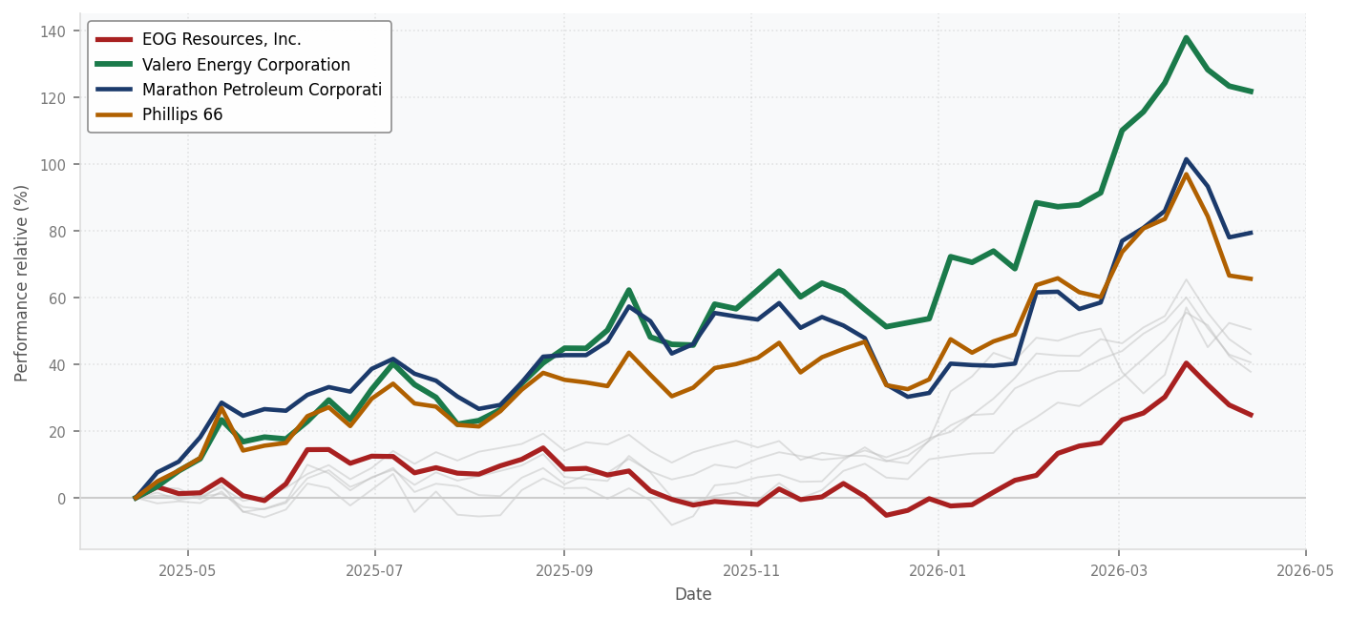
Performance Boursière Relative — 52 Semaines
1
2
3
4
5
Énergie · S&P 500 · Indexe a 100 au debut de la période
LECTURE ANALYTIQUE
MEILLEURE PERFORMANCE
VLO +125% sur 52 semaines
PIRE PERFORMANCE
EOG +27% sur 52 semaines
DISPERSION
Écart 98 pts — 8 valeur(s) positives vs 0 négatives.
INTERPRÉTATION
La dispersion des trajectoires reflète la bifurcation sectorielle : certains acteurs captent l'essentiel de la création de valeur tandis que d'autrès subissent des sorties de capitaux structurelles.
Le momentum 52W est intégré dans le score FinSight comme signal de confirmation de la thèse d'investissement.
FinSight IA · Usage confidentiel

Slide 21
Avertissement & Méthodologie
1
2
3
4
5
Traçabilité complète des données · Data lineage · Agents FinSight IA v1.0
Agent | Source données | Données collectées | Fréquence
AgentData | yfinance + FMP | Cours, ratios, états financiers LTM | Temps réel / J-1
AgentQuant | Calcul interne | Altman Z, Beneish M, scores FinSight | À la demande
AgentSentiment | Finnhub + RSS | Articles presse, scoring FinBERT | À la demande
AgentSynthese | Claude Haiku | Ratios calculés, scoring multifactoriel | À la demande
AgentDevil | Claude Haiku | Thèse contraire, conviction delta | À la demande
AgentQA | Python + LLM | Validation cohérence, flags erreur | Systématique
LIMITES & PRÉCAUTIONS
Les données financières historiques sont issues de sources publiques et peuvent présenter des délais ou inexactitudes. Les prévisions sont basées sur le consensus et les modèles internes FinSight IA — elles ne constituent pas des engagements. La méthodologie de scoring est soumise à des biais inhérents à toute approche quantitative.
Ce rapport est Généré par FinSight IA v1.0. Il ne constitue pas un conseil en investissement au sens de la directive MiFID II (2014/65/UE). Document confidentiel — usage interne uniquement. Toute reproduction ou diffusion est interdite sans autorisation.
FinSight IA · Usage confidentiel

